Slide 1
Отчёт о работе в уголке психологической разгрузки группы «Росинка»
Подготовили : Мотчева Е.Н.
Роднищева М.В.

Slide 2
Цель : сохранение психологического здоровья воспитанников , создание эффективных условий для психологического сопровождения образовательного процесса в ДОУ.
Задачи психологического уголка в группе:
снять психоэмоциональное напряжение , усталость;
помочь успокоиться;
снять агрессивное состояние;
повысить настроение.

Slide 3
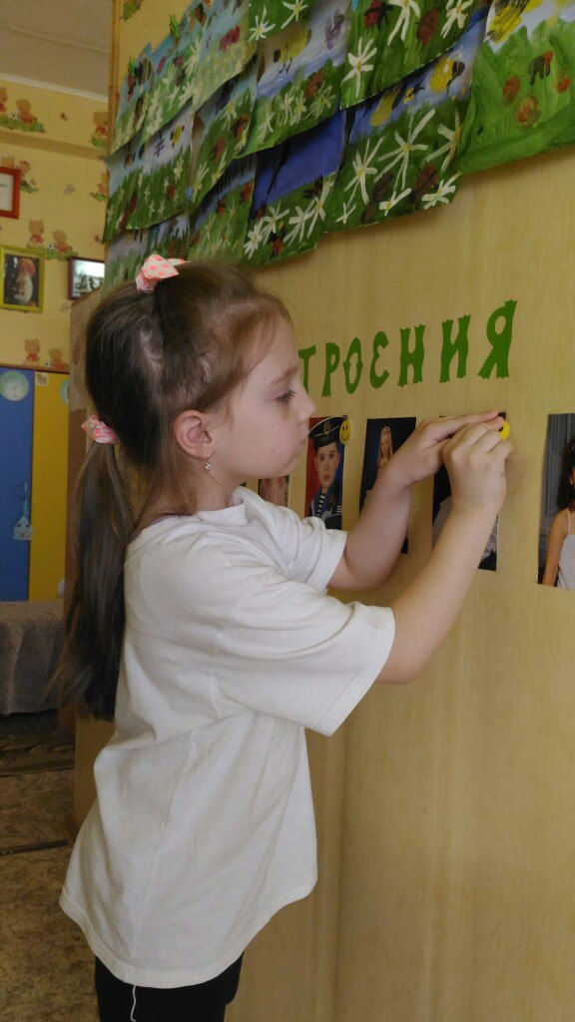
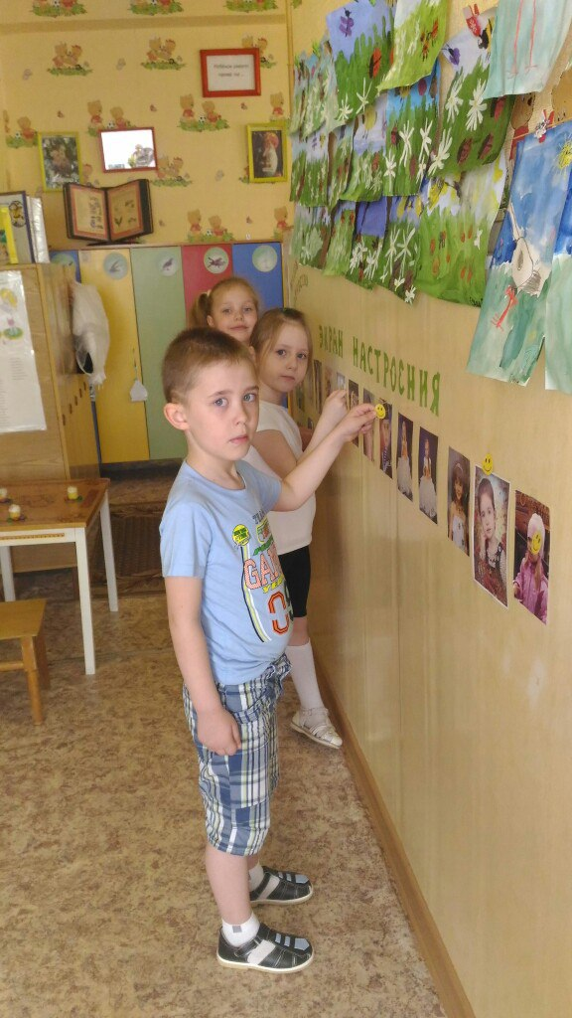
Экран настроения
Диагностика эмоционального состояния всех детей группы.

Slide 4
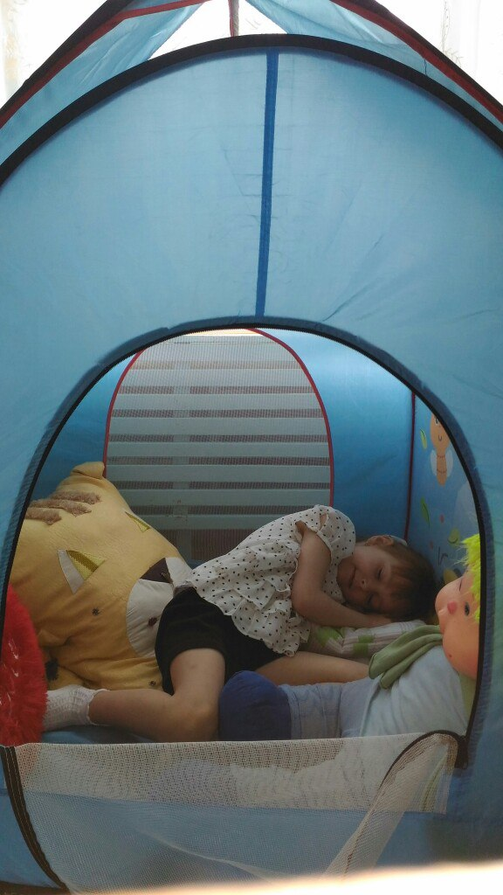
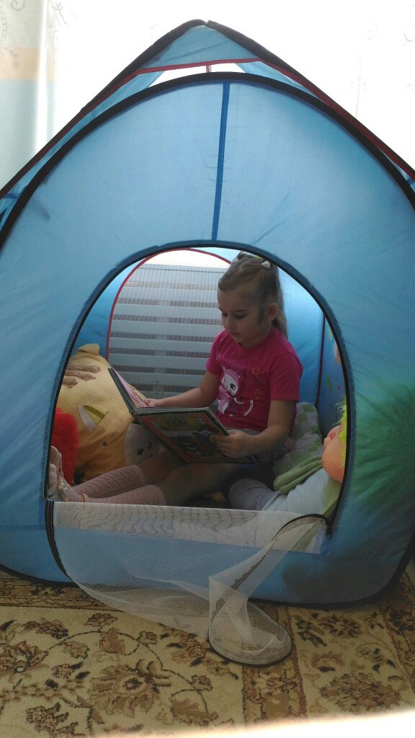
Уголок уединения
Любимое место для личных секретов и отдыха.

Slide 5
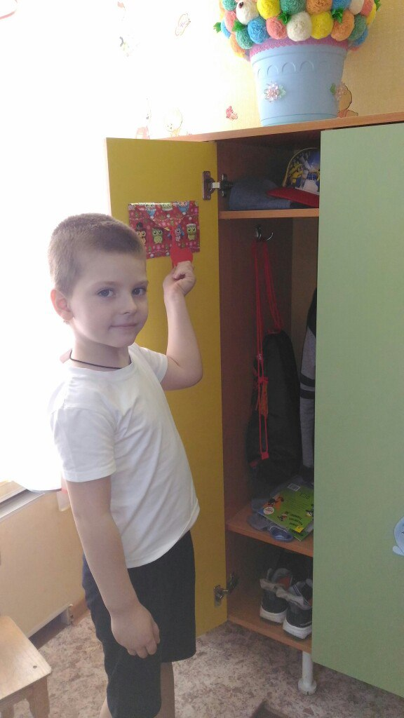
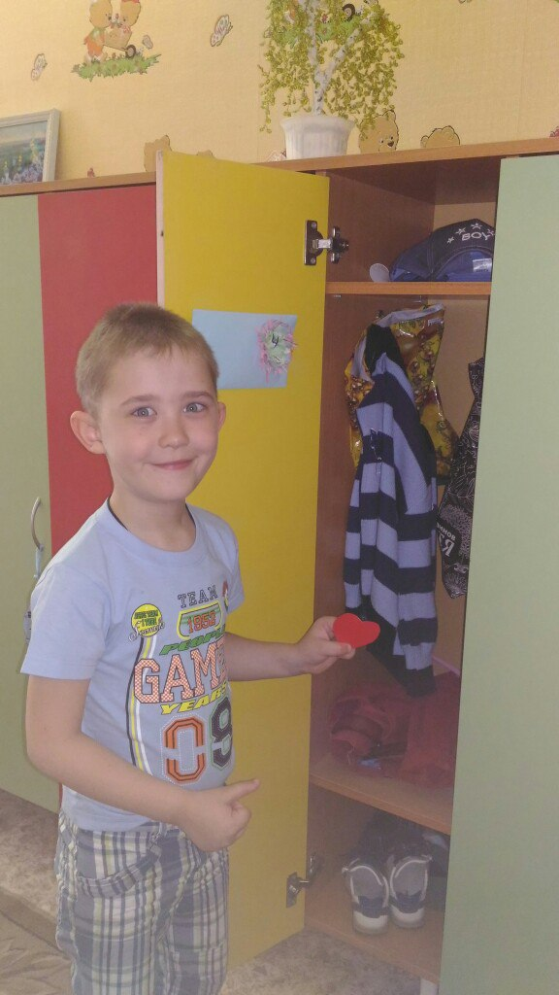
Конверты добрых дел
Каждый добрый поступок ребёнка отмечается сердцем.В конце недели сердца подсчитываются.Побеждает тот, у кого больше сердец.

Slide 6
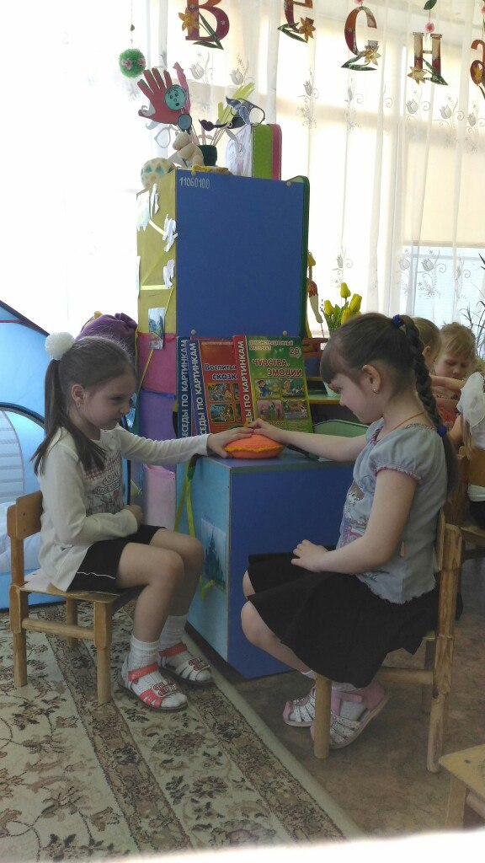
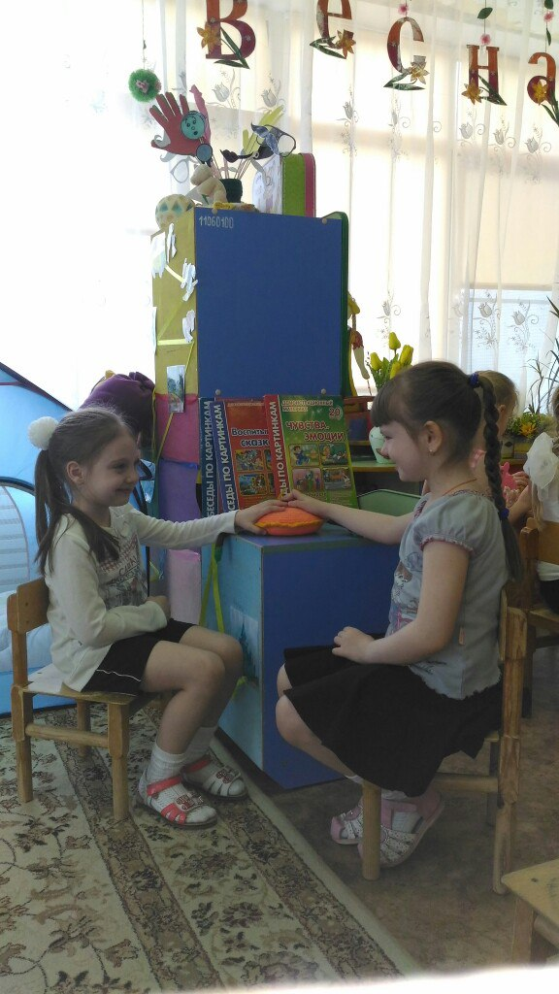
«Мирилка»
Нужно просто стать добрей
И мириться поскорей!

Slide 7
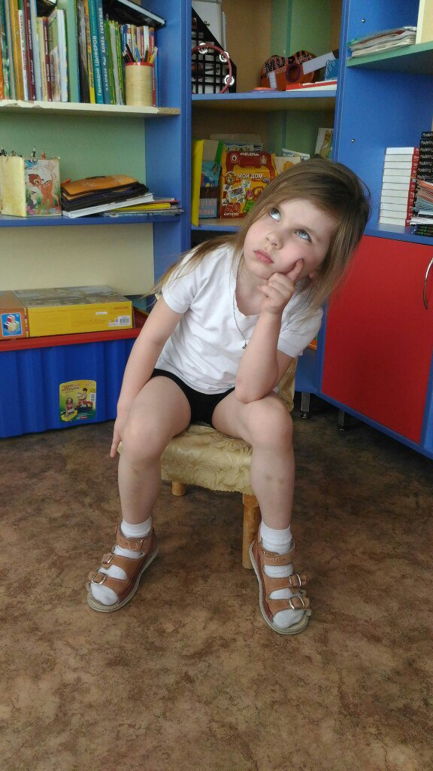
«Стул размышлений»
На нём ребёнок вспоминает забытые им правила поведения.
Самое главное :стул не должен быть наказанием для детей.

Slide 8
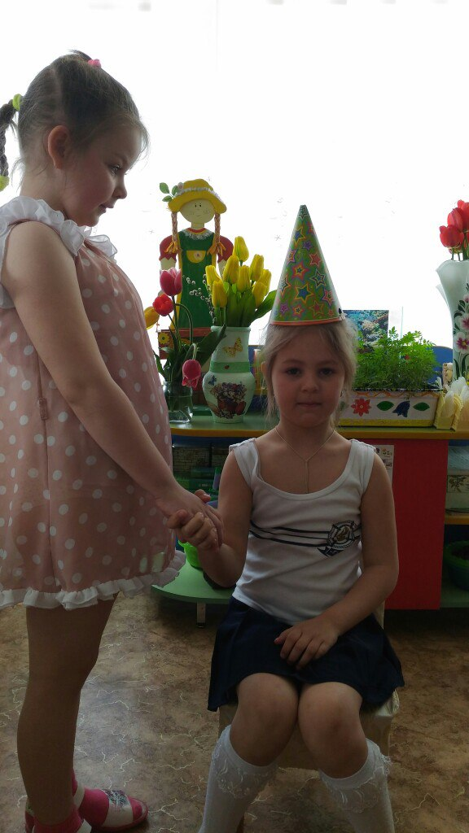
«Почётный стул»
Стимулирует повышение самооценки , уверенности в себе , снятия тревожности.

Slide 9
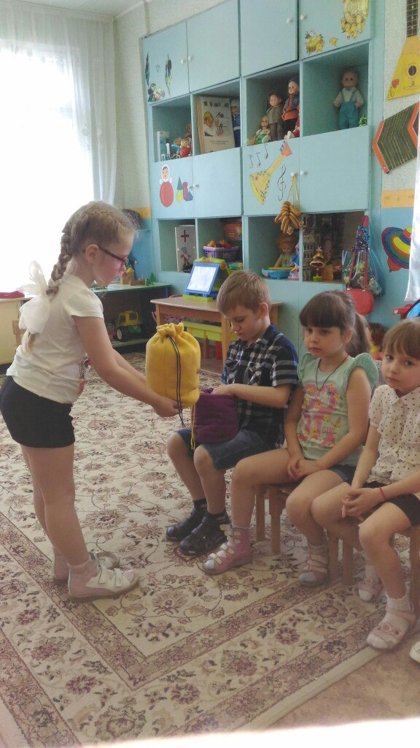
«Мешочки настроений»

Slide 10
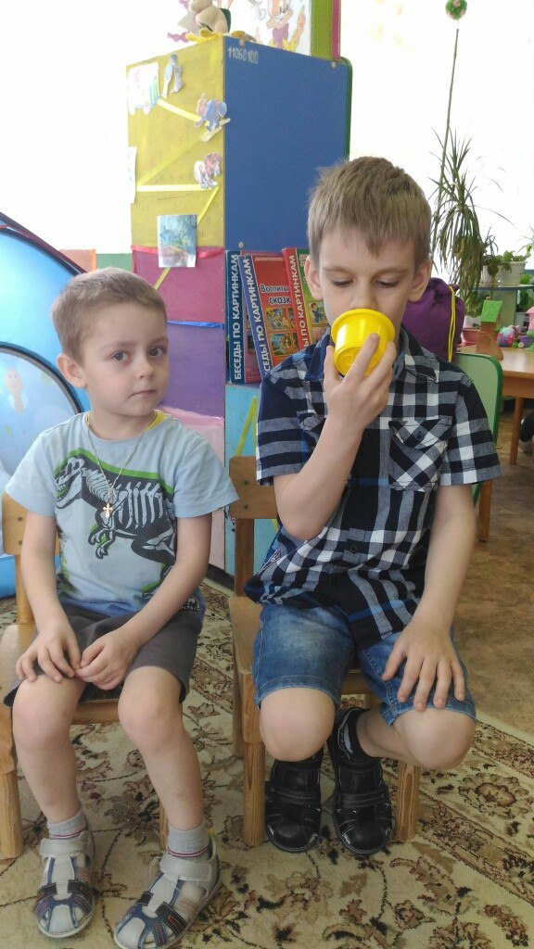
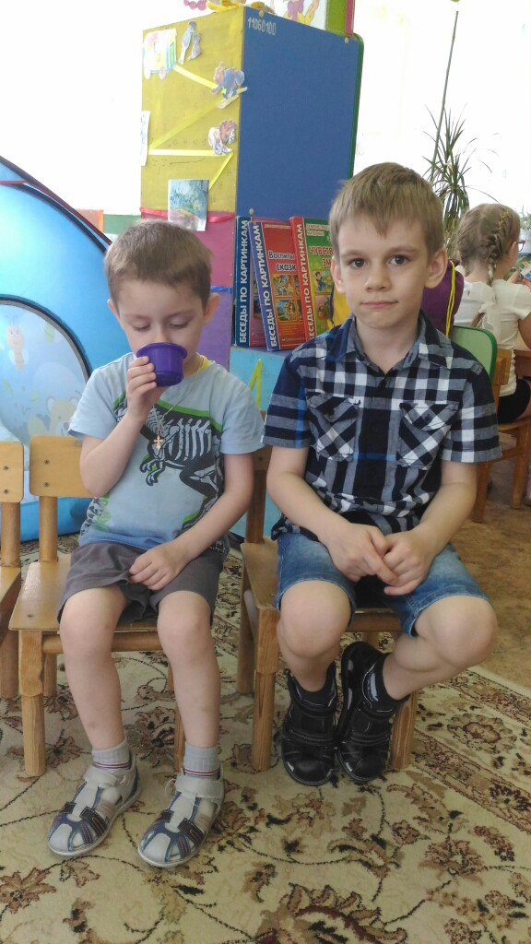
Стаканчики настроений

Slide 11
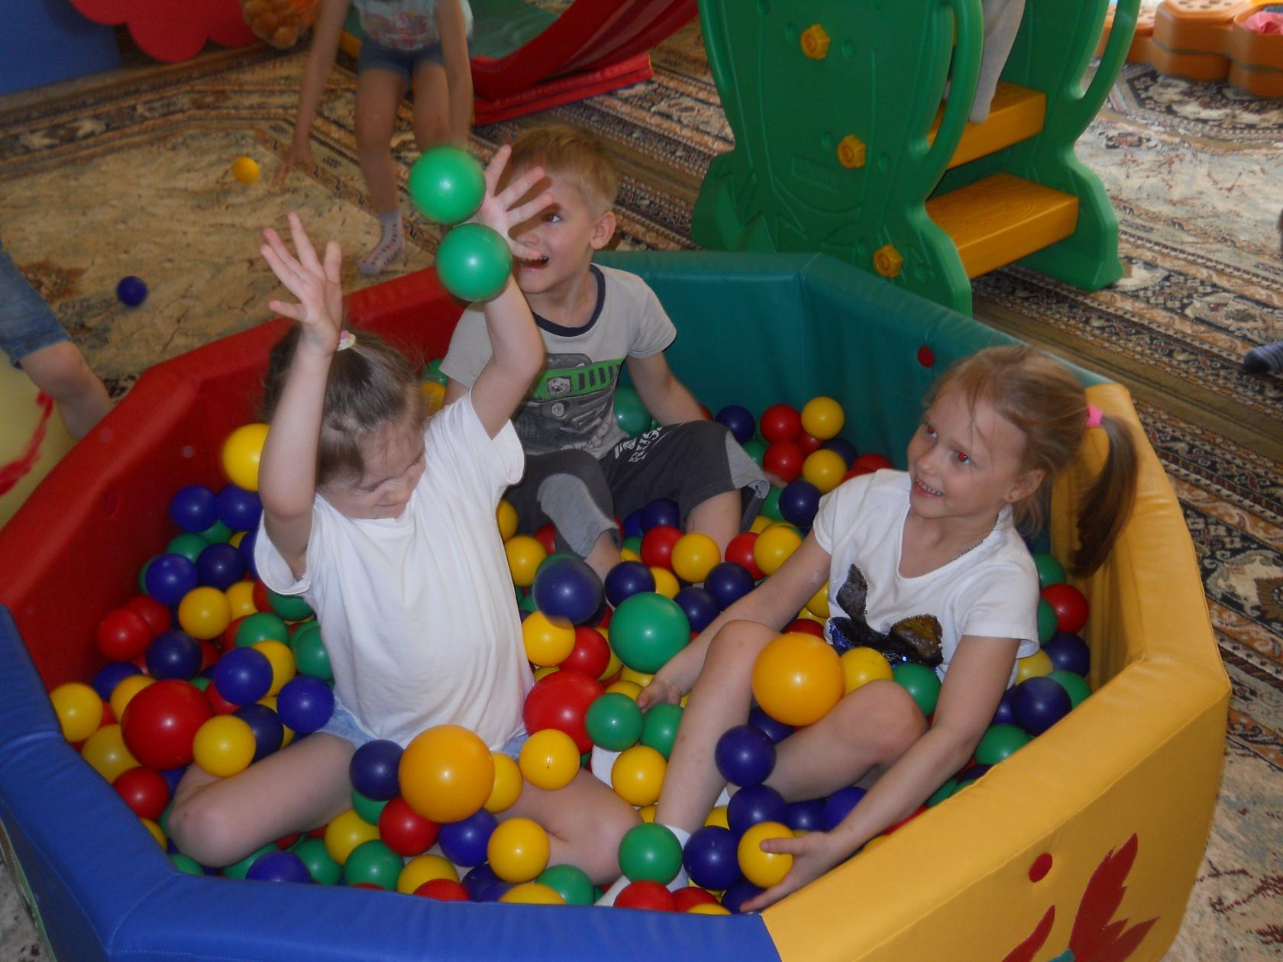
«Сухой бассейн»
Снимает напряжение.Это излюбленное место получения положительных эмоций.

Slide 12
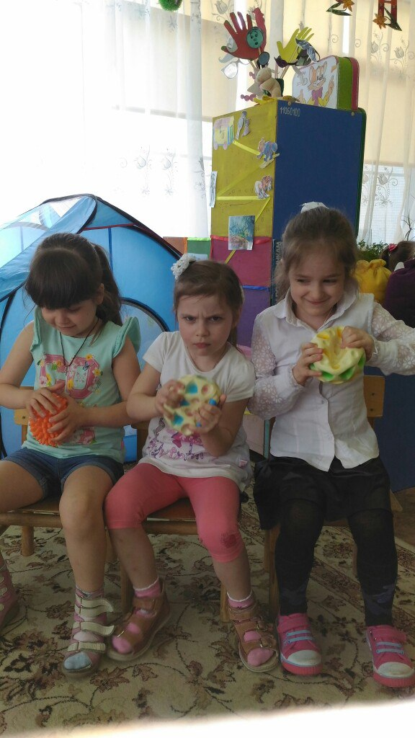
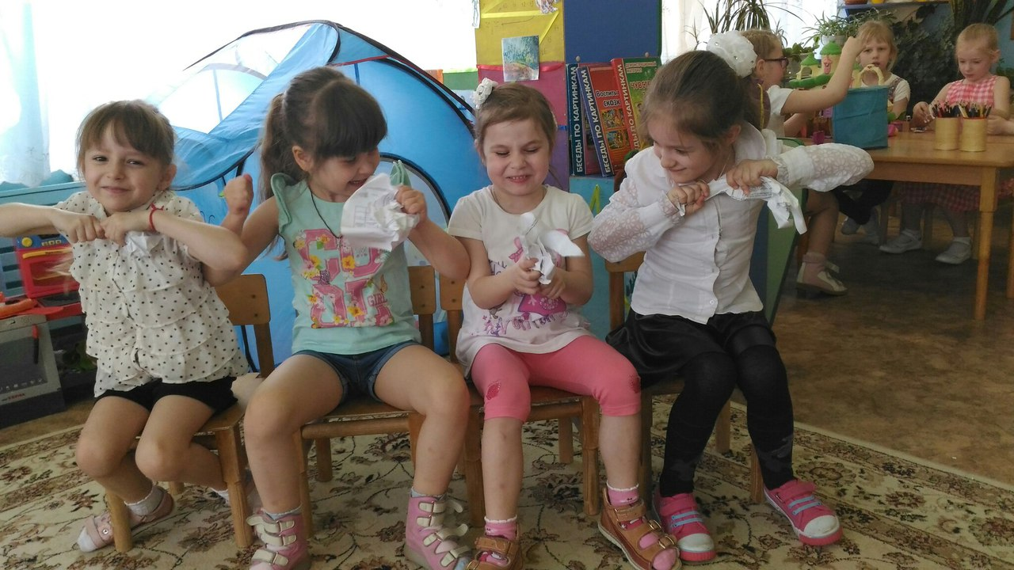
Избавляемся от отрицательных эмоций

Slide 13
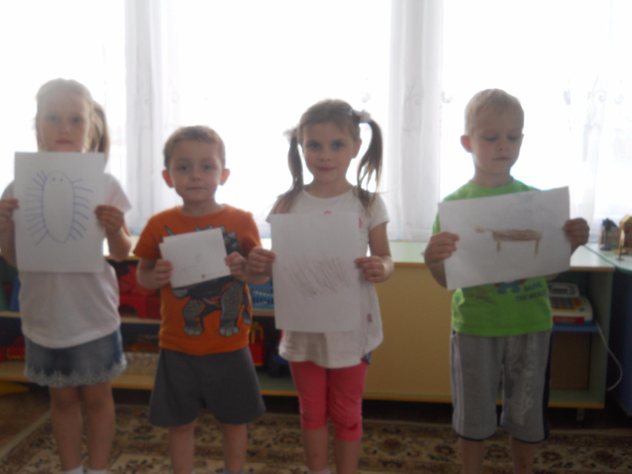
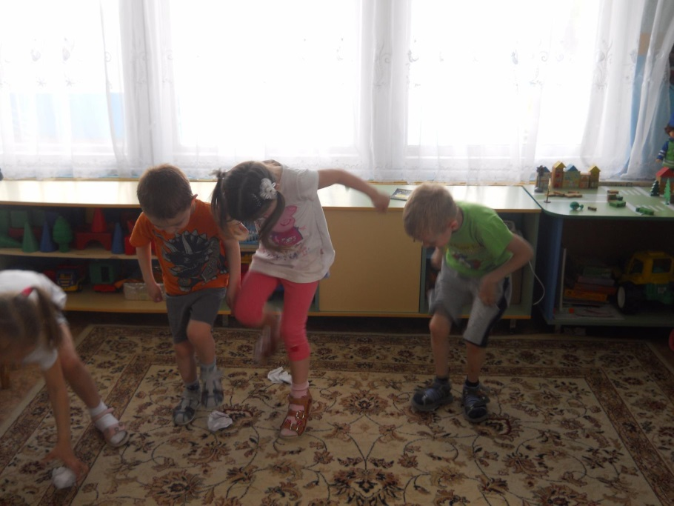
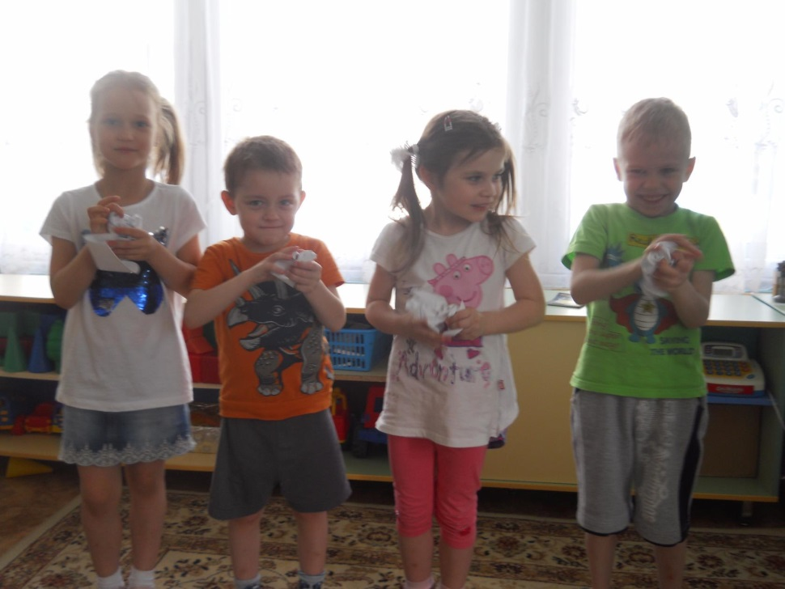
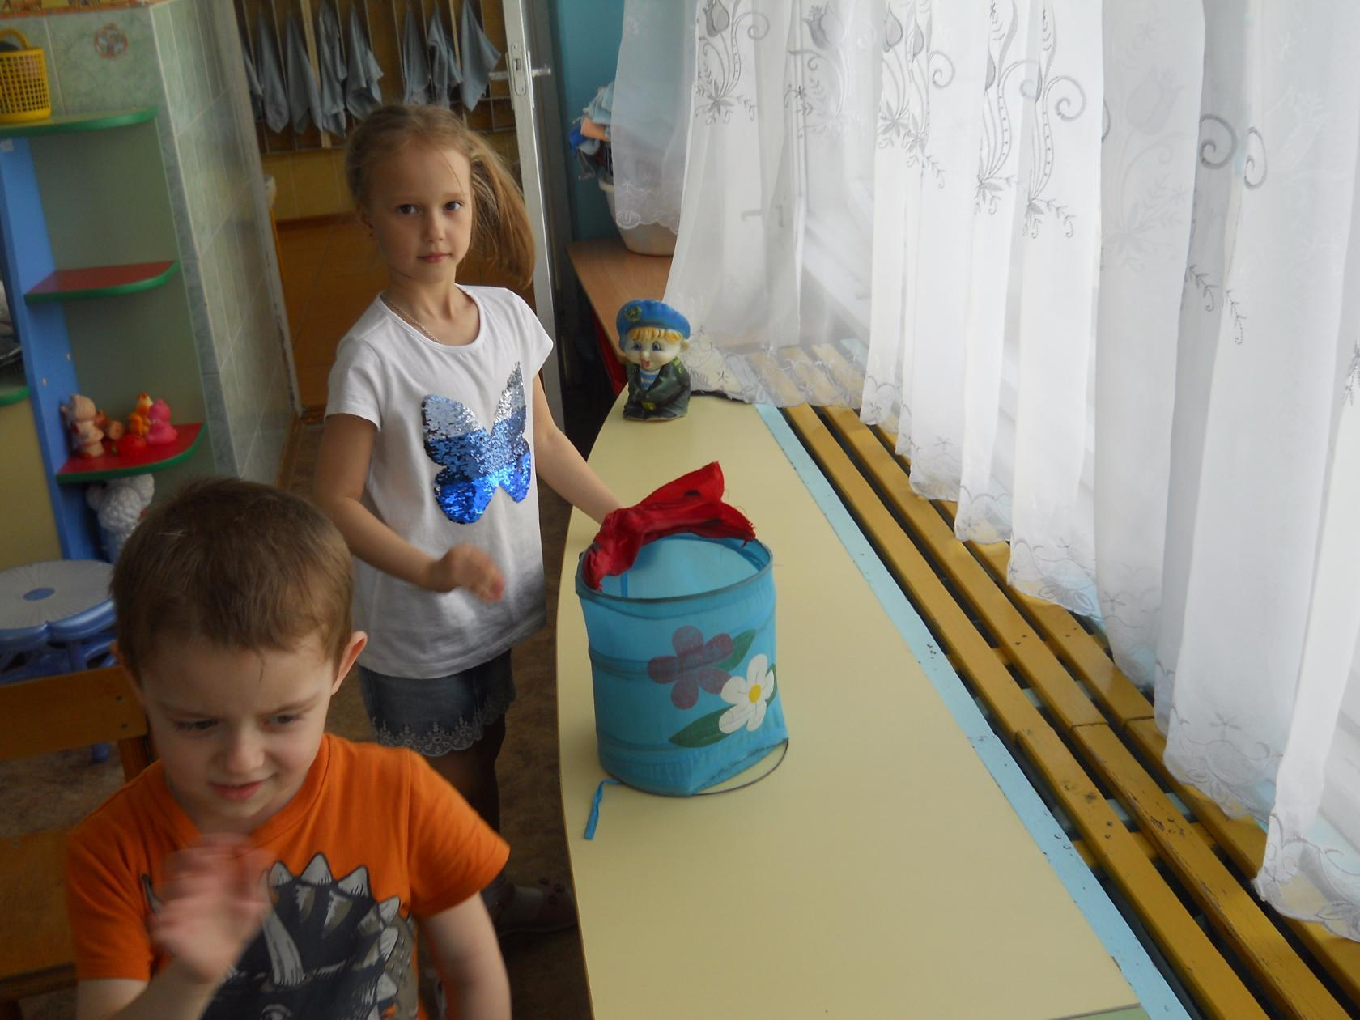
«Ведёрко для страхов»

Slide 14
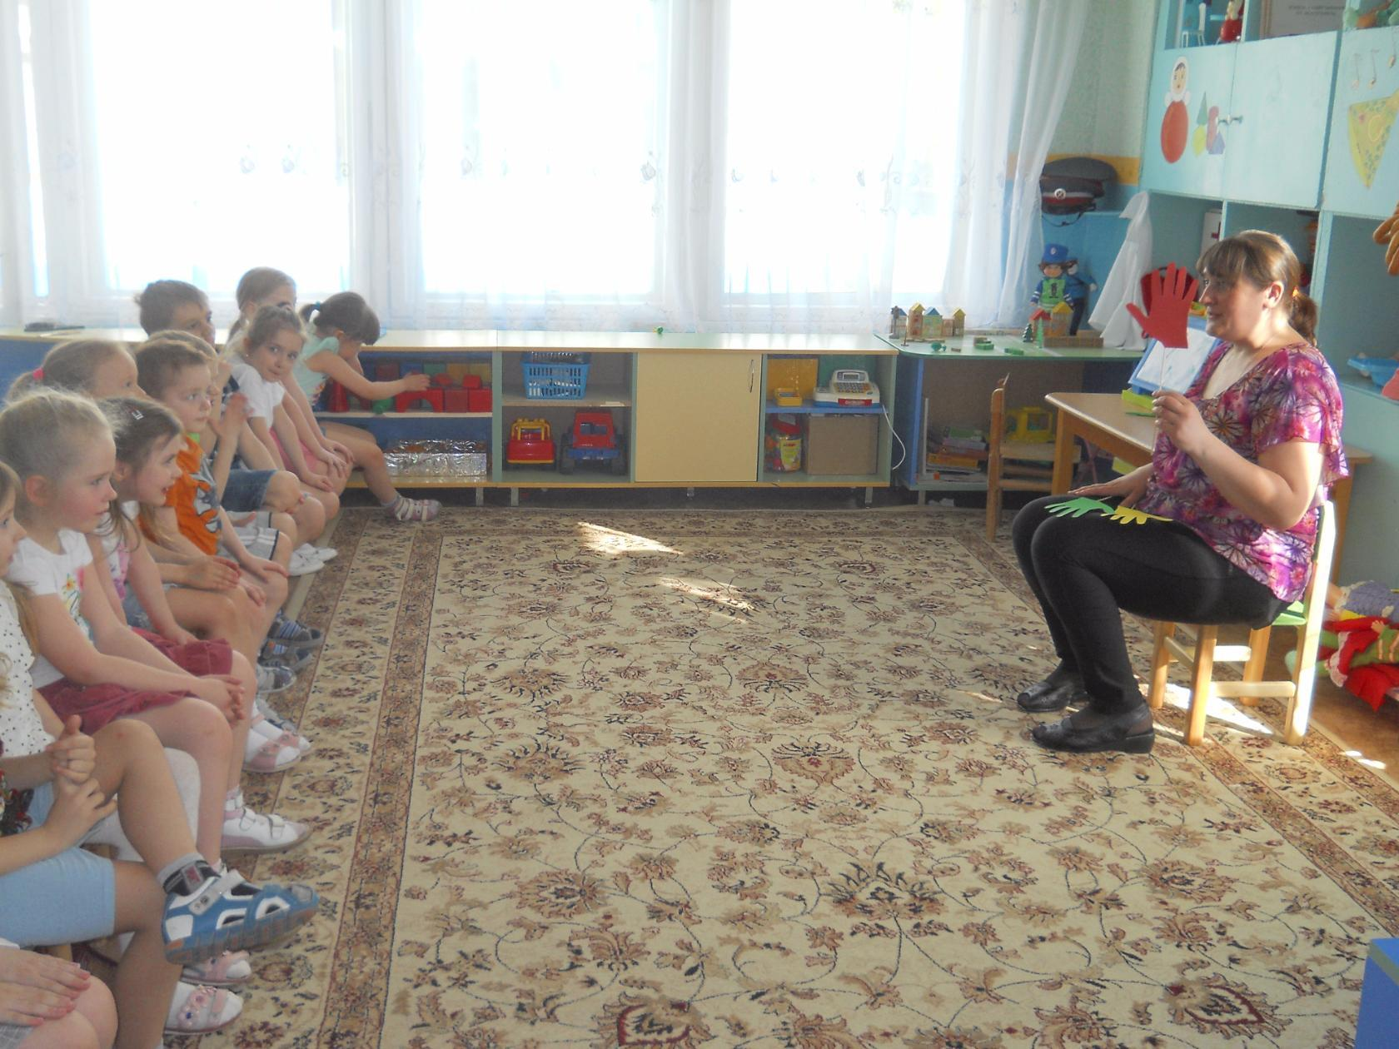
«Цветные ладошки»

Slide 15
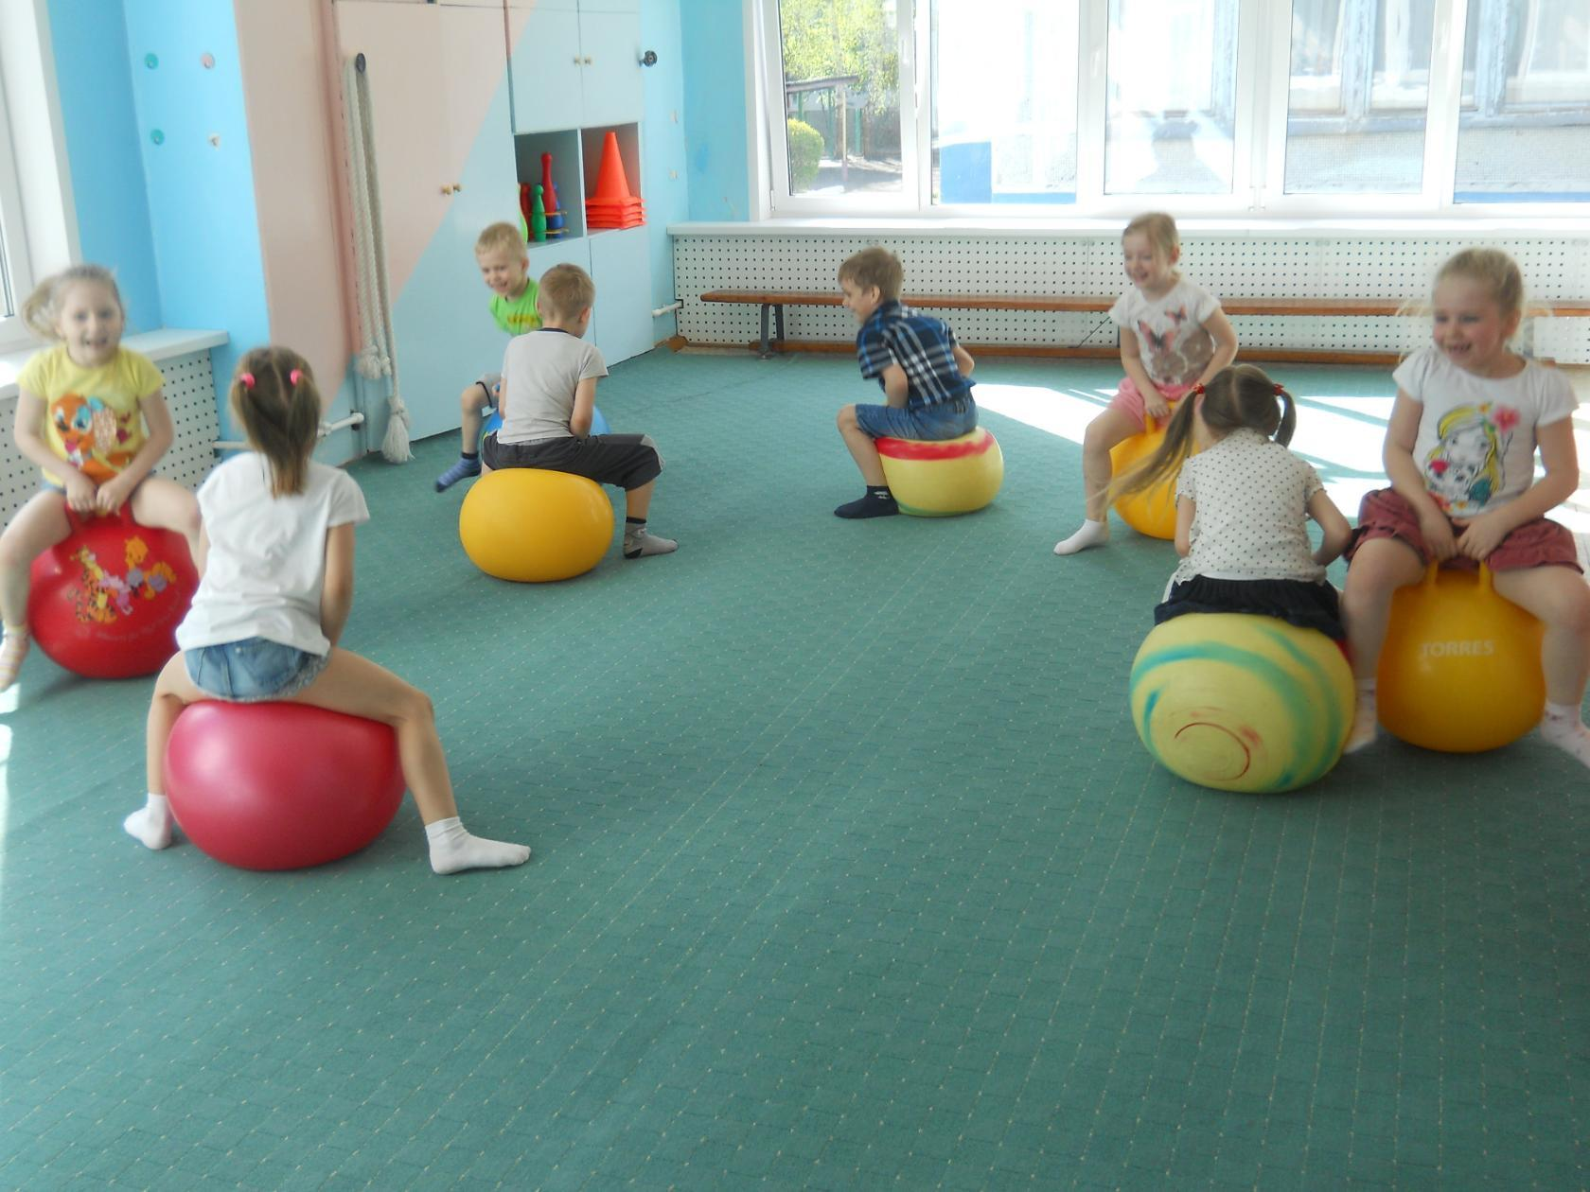
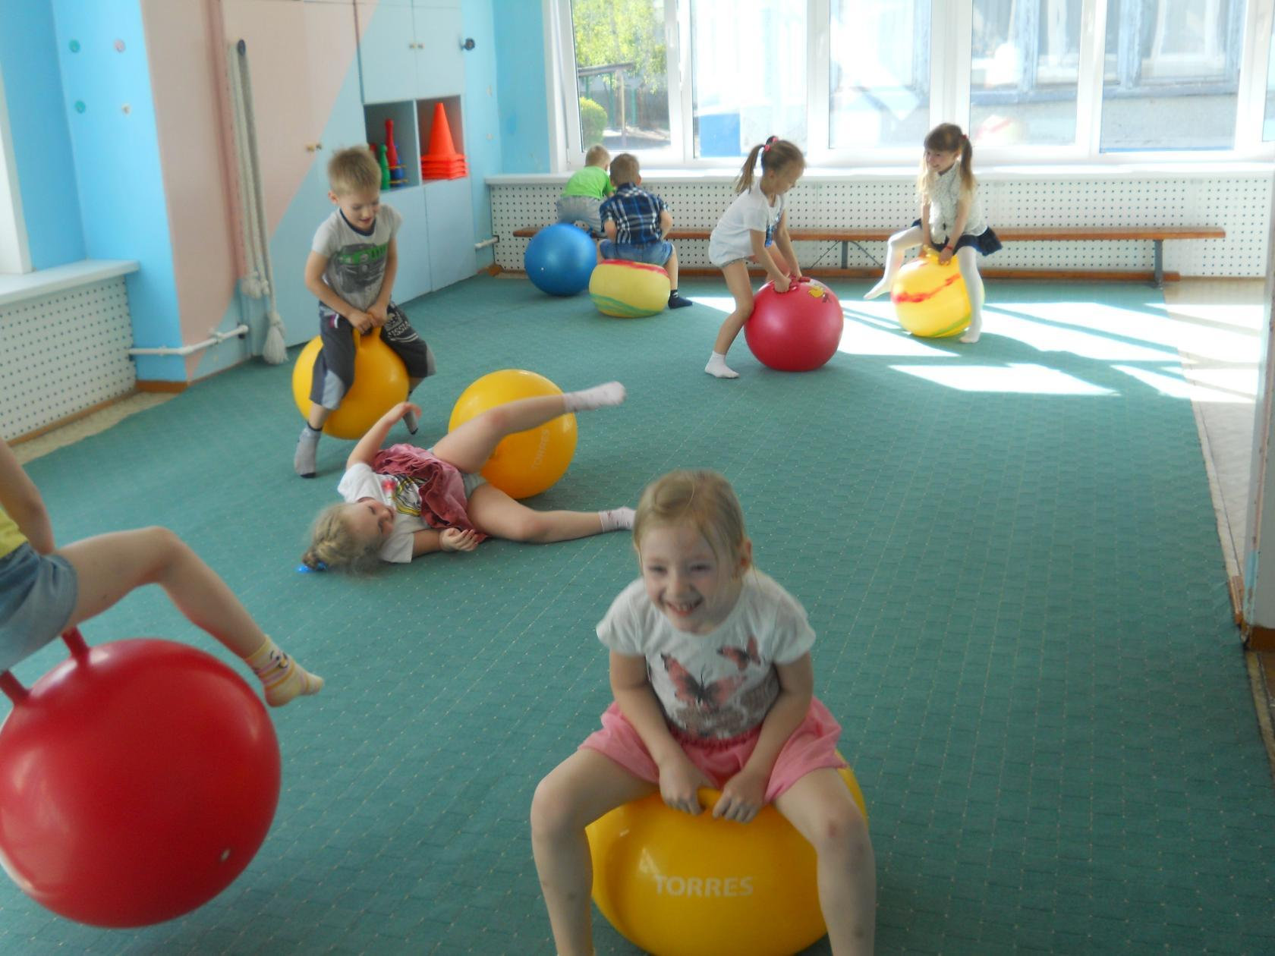
«Надувные мячи»
Ну и что, что мы упали ?
Зато злость всю затоптали.

